Slide 1
Satz von Rice
René Filip, TINF13B1

Slide 3
Motivation
//
// Code
//
// ret x^2
//
🖥
Ja / Nein

Slide 4
Motivation
//
// anderer
// Code
//
// ret x*x
//
🖥
Ja / Nein

Slide 5
Motivation
//
// anderer
// Code
//
// ret x*x
//
🖥
Ja / Nein

Slide 6
Spoiler
//
// anderer
// Code
//
// ret x*x
//
🖥
Ja / Nein

Slide 7

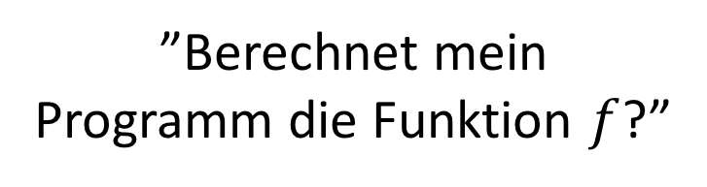
Unterschied zum Halteproblem
//program
//code
🖥
Halteproblem
Satz von Rice
“Hält mein Programm irgendwan an?”
”Berechnet mein Programm die Funktion $f$?”

Slide 8
Definition Turingmaschine
… | 1 | 1 | 0 | 1 | 0 | 0 | 0 | 1 | …

Slide 9
Entscheidbarkeit einer Sprache
2.1.2 Definition: Eine Sprache heißt rekursiv (entscheidbar), wenn es eine Turingmaschine gibt, die auf allen Eingaben stoppt und die Eingabe genau dann akzeptiert, wenn sie Element der Sprache ist.
TM hält immer

Slide 10
Gödelnummer

Slide 11
Universelle Turingmaschine

Slide 12
Formalisierung
//
// anderer
// Code
//
// ret x*x
//
🖥
Ja / Nein

Slide 13

Menge der von TM berechenbaren Funktionen $ℛ$

Slide 14

Nicht-triviale Teilmenge $S$
Beispiel:

Slide 15
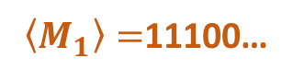
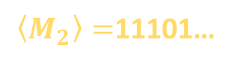
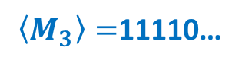
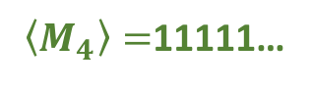

Sprache $L(S)$
return x^2
return x*x
val=1;
do x times {
val *= x;
}
return val;
return pow(x, 2);
M₁
M₂
M₃
M₄
$\left\langle M_{1}\right\rangle =$11100…
$\left\langle M_{2}\right\rangle =$11101…
$\left\langle M_{3}\right\rangle =$11110…
$\left\langle M_{4}\right\rangle =$11111…

Slide 16
Satz von Rice

Slide 17
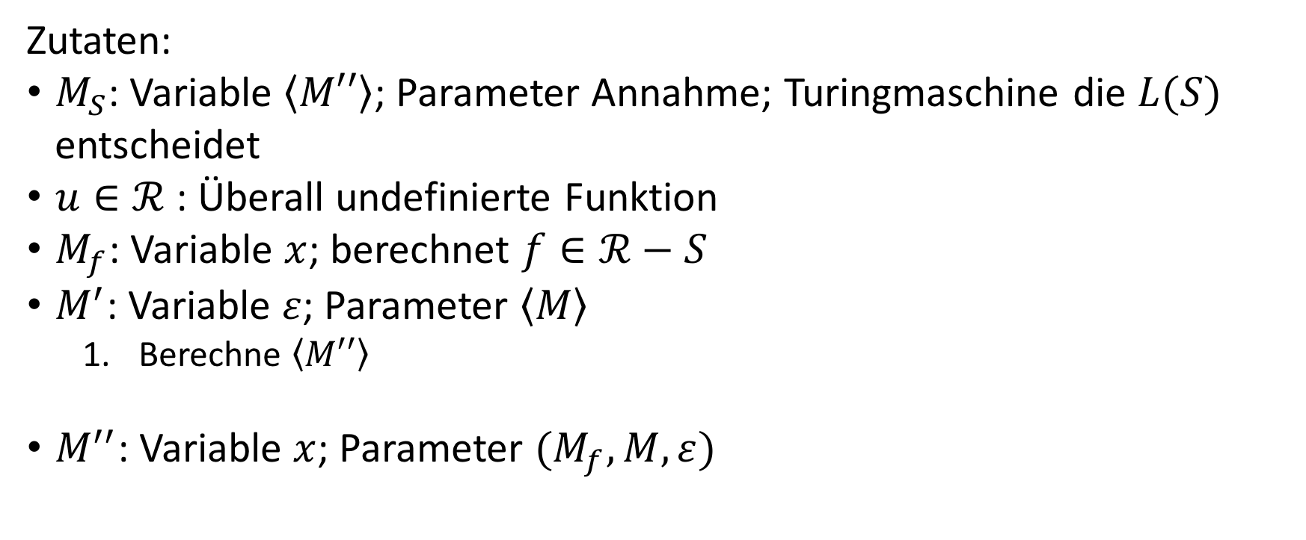
Beweis
Zutaten:
$M_{S}$: Variable $\left\langle M′′\right\rangle$; Parameter Annahme; Turingmaschine die $L(S)$ entscheidet
$u∈ℛ$: Überall undefinierte Funktion
$M_{f}$: Variable $x$; berechnet $f∈ℛ−S$
$M^{′}$: Variable $ε$; Parameter $\left\langle M\right\rangle$
Berechne $\left\langle M′′\right\rangle$
$M^{′′}$: Variable $x$; Parameter $(M_{f},M,ε)$

Slide 18
Beweis-Strategie

Slide 19
Das Spezielle Halteproblem

Slide 20
Beweis

Slide 21

Komplementär von $H_{ε}$

Slide 22
Lösungsidee

Slide 23


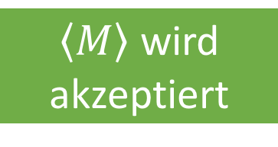
Verhalten von $M′$
$\left\langle M\right\rangle$ wird akzeptiert
$\left\langle M\right\rangle$ wird nicht akzeptiert

Slide 24

Wähle $f$ “geschickt”

Slide 25
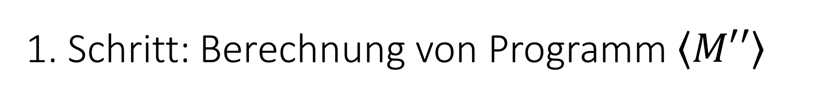
1. Schritt: Berechnung von Programm $\left\langle M′′\right\rangle$

Slide 26

2. Schritt: Simulation von $M_{S}$ auf $\left\langle M′′\right\rangle$

Slide 27

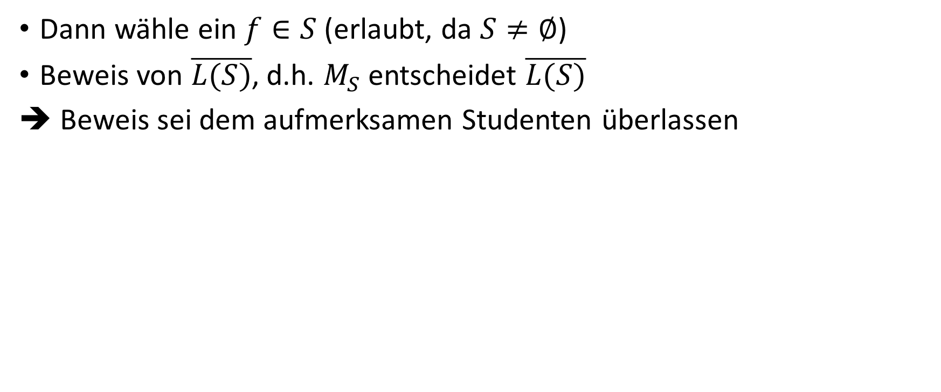
Hausaufgabe: Was ist mit $u∉S$?
Dann wähle ein $f∈S$ (erlaubt, da $S≠∅$)
Beweis von $\overline{L(S)}$, d.h. $M_{S}$ entscheidet $\overline{L(S)}$
➔ Beweis sei dem aufmerksamen Studenten überlassen

Slide 28

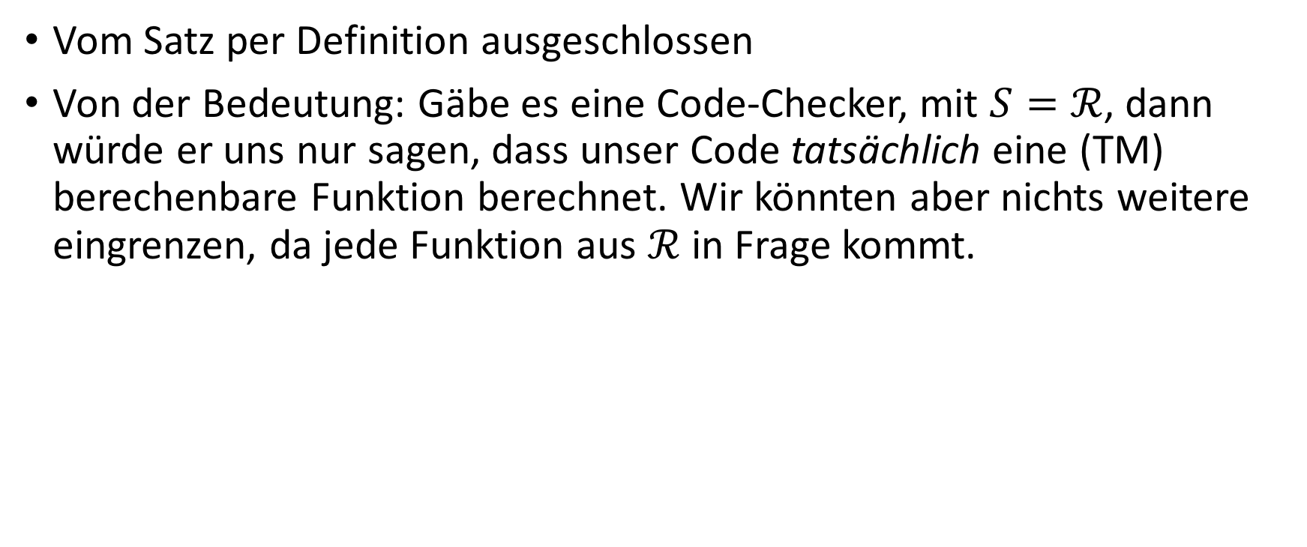
Was ist mit $S=ℛ$?
Vom Satz per Definition ausgeschlossen
Von der Bedeutung: Gäbe es eine Code-Checker, mit $S=ℛ$, dann würde er uns nur sagen, dass unser Code tatsächlich eine (TM) berechenbare Funktion berechnet. Wir könnten aber nichts weitere eingrenzen, da jede Funktion aus $ℛ$ in Frage kommt.

